Slide 1
第14讲 碳、硅及无机非金属材料

Slide 2
1.了解C、Si元素单质及其重要化合物的主要性质及应用。
2.了解C、Si元素单质及其重要化合物对环境质量的影响。
3.以新材料、新技术为背景考查C、Si元素及其重要化合物的性质及应用。
考点一
考点二
探究高考 明确考向
练出高分

Slide 3
考点一 碳、硅单质及氧化物

Slide 4
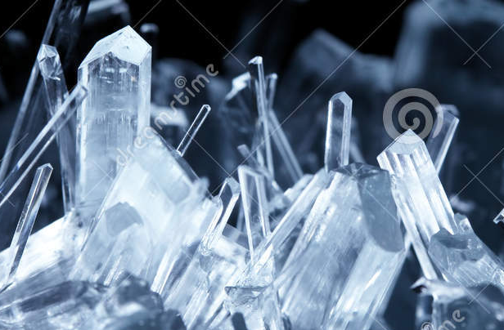
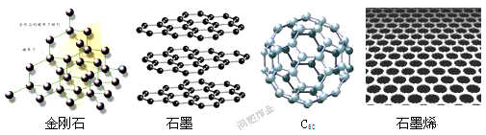
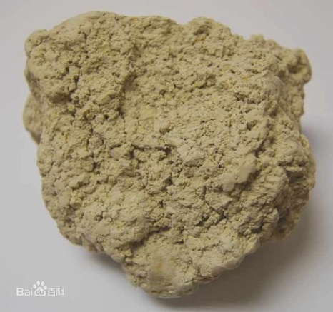
1.C、Si单质的存在形态、物理性质及用途
(1)自然界中的碳元素既有游离态，又有化合态，而硅元素因有亲氧性，所以仅有 态。碳单质主要有金刚石、石墨、C₆₀等同素异形体，硅单质主要有 和 两大类。
化合
晶体硅
无定形硅

Slide 5
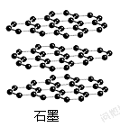
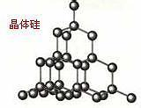
(2)单质的结构、物理性质与用途比较
 | 碳 | 硅
结构 | 金刚石： 结构 石墨：层状结构 | 晶体硅：与金刚石类似的 结构
物理 性质 | 金刚石熔点高、硬度大 石墨熔点高、质 ，有滑腻感 | 晶体硅为灰黑色固体，有金属光泽、硬度大、熔点
用途 | 金刚石用作切割刀具， 用作电极、铅笔芯 | 晶体硅用作 材料、硅芯片和硅太阳能电池
空间网状
空间网状
软
高
石墨
半导体

Slide 6
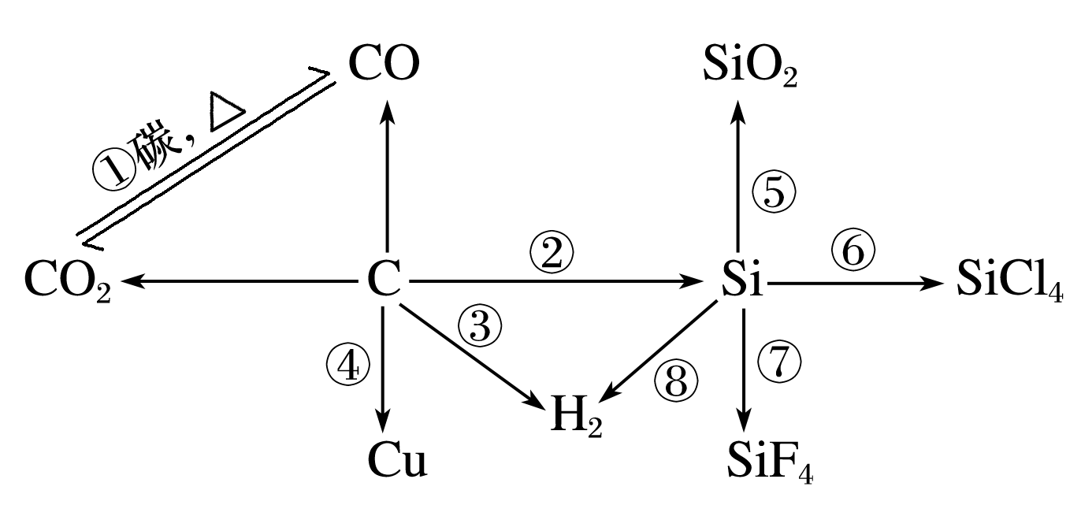
2.碳、硅单质的化学性质——还原性
碳、硅的最外层都是 个电子，位于元素周期表的第 族，不容易失也不容易得电子，通常化学性质稳定，但在一定条件下也能与许多物质发生化学反应，一般表现为还原性(如图)。
4
ⅣA

Slide 7
(1)碳的还原性
碳有重要的用途，除了在氧气中燃烧利用其热能外，还能用于金属冶炼(如铜)、制取粗硅、生产水煤气等，完成上图转化关系中①～④的化学方程式。
冶炼粗硅
△
C+2H₂SO₄(浓)===CO₂↑+2SO₂↑+2H₂O
△
C+4HNO₃(浓)===CO₂↑+4NO₂ ↑ +2H₂O
碳的还原性还表现为可将强氧化性浓硫酸、浓硝酸分别还原为 和
，本身被氧化为 。
SO₂
NO₂
CO₂

Slide 8
(2)硅的化学性质不活泼，在常温下只能与氟气(F₂)、 、
反应，不能与氢气、氧气、氯气、 、 反应，加热时能与氧气、氯气反应。
完成上图转化关系中⑥～⑧的化学方程式。
氢氟酸(HF)
强碱
硫酸
硝酸
Si＋2F₂===SiF₄
Si＋4HF===SiF₄↑＋2H₂↑
Si亲氟元素
Si＋2NaOH＋H₂O===Na₂SiO₃＋2H₂↑

Slide 9
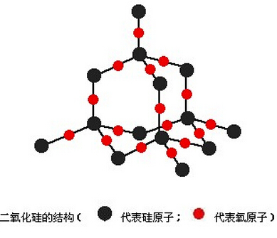
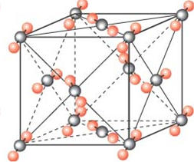
1 Si ~ 2 O
SiO₂
(SiO₂ 为化学式，无分子式)
3.二氧化硅和二氧化碳的比较
1 Si ~4 Si-O键
物质 | 二氧化硅 | 二氧化碳
结构 | 结构，不存在单个分子 | 存在单个 CO₂分子
主要物 理性质 | 硬度大，熔、沸点 ，常温下为固体，不溶于水 | 熔、沸点低，常温下为气体，微溶于水
立体网状
高
可用作石英坩埚、石英玻璃
（耐高温）
CO₂

Slide 10
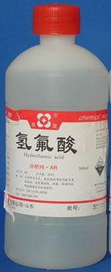
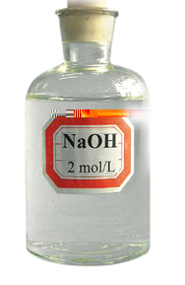
化 学 性 质 | 与水 反应 | 不反应 | CO₂＋H₂O H₂CO₃
 | 与酸 反应 | 只与氢氟酸反应： | 不反应
 | 与碱 反应 | (盛碱液的试剂瓶用 塞) | CO₂少量： 、 CO₂过量：
⇌
SiO₂＋4HF===
SiF₄↑＋2H₂O
CO₂＋2NaOH===
SiO₂＋2NaOH===
Na₂SiO₃＋H₂O
Na₂CO₃＋H₂O
CO₂＋NaOH===
橡胶
NaHCO₃

Slide 11
Na₂SiO₃＋H₂O＋
CO₂(不足)===H₂SiO₃↓＋Na₂CO₃
化 学 性 质 | 与盐 反应 | 如与Na₂CO₃反应： | 如与Na₂SiO₃反应： 或Na₂SiO₃＋2H₂O＋2CO₂(足量) ===H₂SiO₃↓＋2NaHCO₃
 | 与碱 性氧化 物反应 | 如与CaO反应： | 如与Na₂O反应：
用途 |  | 光导纤维、光学仪器、电子部件 | 制饮料、制碳酸盐
Na₂O＋CO₂===
Na₂CO₃

Slide 12
深度思考
1.从元素周期表的位置看，碳和硅均为ⅣA族元素，自然界中有碳的多种单质存在，自然界中有硅的单质吗？为什么？
答案 没有，因为硅有很强的亲氧性，在地壳形成时硅与氧易结合，难分离，因而硅在自然界中主要以氧化物和硅酸盐的形式存在。

Slide 13
2.从元素周期表的位置看，硅的还原性比碳强，但碳能与SiO₂反应制取Si，试从化学平衡的角度认识该反应发生的原因。
因反应在高温条件下进行，不写成CO₂。

Slide 14
3.写出除去下列气体中混有的杂质(括号内为杂质)可采取的方法：
(1)CO(CO₂)：___________________________。
(2)CO₂(CO)：______________________________。
(3)CO₂(O₂)：______________________________。
(4)CO₂(SO₂)：_________________________________________________。
(5)CO₂(HCl)：_________________________________。
通过盛有浓NaOH溶液的洗气瓶
通过盛放灼热CuO的硬质玻璃管
通过盛放灼热铜网的硬质玻璃管
通过盛有饱和NaHCO₃溶液或酸性KMnO₄溶液的洗气瓶
通过盛有饱和NaHCO₃溶液的洗气瓶

Slide 15
4.如何用所提供的试剂和方法除去各粉末状混合物中的杂质(括号内为杂质)。将所选答案的编号填入下表内相应的空格内(如果不需要外加试剂，则对应答案栏可空着)。
可供选择的试剂：A.盐酸 B.氢氧化钠溶液 C.氧气 D.水 E.二氧化碳
可选用的操作：①水洗 ②加热 ③高温灼烧 ④过滤 ⑤结晶
 | 粉末状混合物 | 选择的试剂 | 选用的操作
(1) | CaCO₃(SiO₂)
(2) | NaCl(SiO₂)
(3) | SiO₂(Fe₂O₃)
(4) | SiO₂(CaCO₃)
(5) | SiO₂(NH₄Cl)
B
④
D
④
⑤
A
④
A
④
②

Slide 16
1
2
3
4
5
题组一 对比掌握碳、硅单质、氧化物的性质和用途
1.下列对于碳和硅的叙述中，正确的是( )
A.其氧化物都能与NaOH溶液反应
B.其单质在加热时都能跟O₂反应
C.其氧化物都能溶于水生成相应的酸
D.碳和硅两种元素共有两种单质
解析 CO不溶于水不能生成相应的酸，也不能与NaOH溶液反应；
SiO₂不溶于水，也不能生成相应的酸；
碳有金刚石、石墨、C₆₀等同素异形体，硅有晶体硅和无定形硅等，所以两种元素共有多种单质。
B
×
CO为不成盐氧化物, 不与酸碱反应
√
×
SiO₂不和水反应
×
很多结构不同的单质，同素异形体

Slide 17
1
2
3
4
5
2.下列叙述正确的是( )
A.利用高纯硅可以制成光电池，将光能直接转化为电能
B.CO、CO₂均易与血红蛋白结合而中毒
C.SiO₂可用于制造光导纤维和半导体
D.SiO₂和H₂O反应可直接制备H₂SiO₃
A
√
×
×
单质Si才能导电，SiO₂导光
×
H₂SiO₃分解能得到SiO₂

Slide 18
3.二氧化硅广泛存在于自然界中，在日常生活、生产、科研及新型材料等方面有着重要的用途。a～e是对①～⑤反应中SiO₂所表现的化学性质或作用进行判断，其中正确的是( )
①SiO₂＋2NaOH===Na₂SiO₃＋H₂O
②SiO₂＋2C Si＋2CO↑
③SiO₂＋4HF===SiF₄↑＋2H₂O
④Na₂CO₃+SiO₂ Na₂SiO₃＋CO₂↑
⑤SiO₂＋3C SiC＋2CO↑
B
a.反应①中SiO₂作为玻璃的成分被消耗，
用于刻蚀玻璃
b.反应②中SiO₂表现出氧化性
c.反应③中SiO₂表现了酸性氧化物的通性
d.反应④符合用难挥发性的酸酐制取
易挥发性的酸酐的道理
e.反应⑤中SiO₂未参加氧化还原反应
A.ace B.bde C.cde D.ab
×
HF才可以
√
不是因为HF的酸性，Si亲氟元素
×
√
+4
0
+4
-4
+2
√

Slide 19
题组二 CO₂与盐或碱溶液反应的规律
4.用四种溶液进行实验，下表中“操作及现象”与“溶液”对应关系错误的是( )
1
2
3
4
5
B
选项 | 操作及现象 | 溶液
A | 通入CO₂，溶液变浑浊 | 饱和Na₂CO₃溶液
B | 通入CO₂，溶液变浑浊，继续通CO₂至过量，浑浊消失 | Na₂SiO₃溶液
C | 通入CO₂，溶液变浑浊，再加入品红溶液，红色褪去 | Ca(ClO)₂溶液
D | 通入CO₂，溶液变浑浊，继续通CO₂至过量，浑浊消失，再加入足量NaOH溶液，又变浑浊 | 澄清石灰水

Slide 20
1
2
3
4
5
解析 A项由于Na₂CO₃的溶解度大于NaHCO₃的溶解度，Na₂CO₃＋CO₂＋H₂O===2NaHCO₃↓，因而会析出NaHCO₃晶体，A项正确；
B项，CO₂＋Na₂SiO₃＋H₂O===Na₂CO₃＋H₂SiO₃↓，CO₂＋Na₂CO₃＋H₂O===2NaHCO₃，H₂SiO₃与CO₂不反应，浑浊不会消失；
C项，CO₂＋H₂O＋Ca(ClO)₂===CaCO₃↓＋2HClO，溶液变浑浊后加入品红溶液，被HClO氧化褪色；
D项，首先CO₂＋Ca(OH)₂===CaCO₃↓＋H₂O，继续通CO₂，生成可溶于水的Ca(HCO₃)₂，再加入足量的NaOH，则：2NaOH＋Ca(HCO₃)₂===
CaCO₃↓＋Na₂CO₃＋2H₂O，溶液又变浑浊。
答案 B

Slide 21
5.标准状况下，将3.36 L CO₂气体通入200 mL 1.00 mol·L^{－1} NaOH溶液中，充分反应后溶液中c(CO )与c(HCO )的比值为(不考虑CO 、HCO
的水解)( )
A.1∶1 B.1∶2 C.2∶1 D.1∶3
B
n(NaOH)＝0.200 L×1.00 mol·L^{－1}＝0.200 mol，
反应产物为Na₂CO₃、NaHCO₃，设其物质的量分别为x、y，则

Slide 22
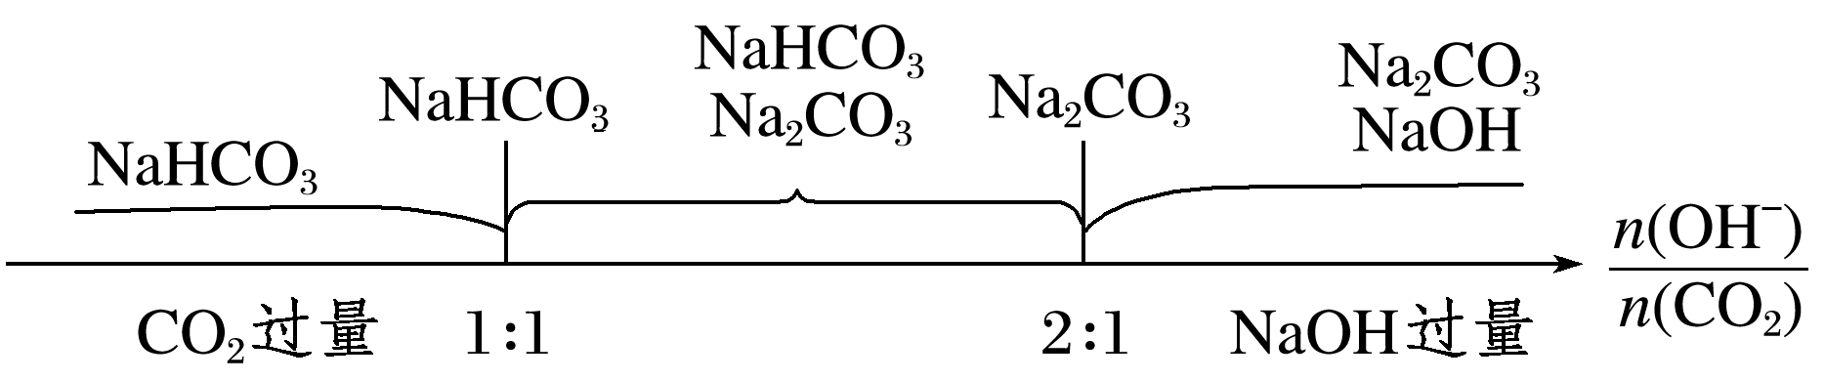
2.CO₂与碱反应产物的定量判断
CO₂通入NaOH、Ca(OH)₂等强碱溶液的反应与CO₂气体的通入量有关，当CO₂通入少量时生成碳酸盐，当CO₂通入过量时生成碳酸氢盐；当CO₂的通入量介于两者之间时，既有正盐又有酸式盐生成，因此推断时一定要注意CO₂与碱之间量的关系。
以CO₂与NaOH溶液反应为例：
CO₂(少量) ＋2NaOH===Na₂CO₃＋H₂O
CO₂(过量)＋NaOH===NaHCO₃
当n(OH－)∶n(CO₂)的值不同时产物如下：

Slide 23
归纳总结 思维建模
1.熟记硅及其化合物的特殊性质
(1)硅单质的特殊性
①Si的还原性大于C，但C却能在高温下还原出Si：
SiO₂＋2C Si＋2CO↑；
②非金属单质一般不跟非氧化性酸反应，但Si能与HF反应：
Si＋4HF===SiF₄↑＋2H₂↑；
③非金属单质大多为非导体，但Si为半导体。
CO是气体，离开反应体系
Si是亲F元素

Slide 24
归纳总结 思维建模
(2)含硅化合物的特殊性
①SiO₂是H₂SiO₃的酸酐，但它不溶于水，不能直接与水作用制备H₂SiO₃；
②酸性氧化物一般不与酸反应，但SiO₂能跟HF反应：
SiO₂＋4HF===SiF₄↑＋2H₂O；
③无机酸一般易溶于水，但H₂SiO₃难溶于水；
④因H₂CO₃的酸性大于H₂SiO₃，所以在Na₂SiO₃溶液中通入少量CO₂能发生下列反应：Na₂SiO₃＋CO₂＋H₂O===H₂SiO₃↓＋Na₂CO₃，但在高温下SiO₂＋Na₂CO₃ Na₂SiO₃＋CO₂↑也能发生。
Si是亲F元素
CO₂是气体，利用高沸点酸酐制备易挥发酸酐

Slide 25
归纳总结 思维建模
硅元素的应用
硅单质：
太阳能电池、计算机芯片等（半导体）
SiO₂:
水晶、玛瑙、沙土、石英坩埚、光导纤维、
石英玻璃、普通玻璃
硅酸盐：
普通玻璃、陶瓷、水泥、砖瓦等
SiC：
俗称金刚砂，具有金刚石结构，硬度大，可用作砂纸、砂轮的磨料等
新型非金属材料
Si₃N₄：
干燥剂
耐高温结构陶瓷
硅胶(SiO₂▪xH₂O)：

Slide 26
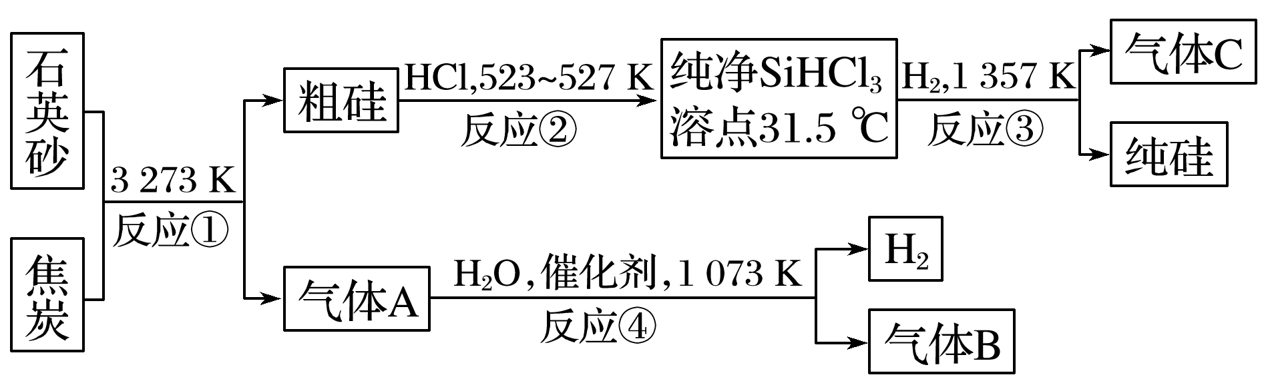
归纳总结 思维建模
单质硅的冶炼：
Si
SiO₂
CO
C
高温
1粗硅的冶炼：
2C + SiO₂ === Si + 2CO
525K
高温
Si(s) + 3HCl ==== SiHCl₃(g) +H₂
Si(s) + Cl₂ == SiCl₄(g)
2硅的精炼：
1357K
高温
SiHCl₃(g) +H₂==== Si(s) + 3HCl
SiCl₄+2H₂==Si+4HCl

Slide 27
化学作业(2016-9-28)
1.预习步步高“P 7-78页: 硅酸盐及无机非金属材料”
2.完成小本 P307-308；

Slide 28
考点二 硅酸盐及无机非金属材料

Slide 29
1.硅酸和硅酸钠
(1)硅酸
硅酸不溶于水，其酸性比碳酸弱，硅酸 (填“能”或“不能”)使紫色石蕊溶液变红色。
①硅酸不稳定，受热易分解： 。
②硅酸能与碱溶液反应，如与NaOH溶液反应的化学方程式为 。
③硅酸在水中易聚合形成胶体。硅胶吸附水分能力强，常用作干燥剂。
不能
H₂SiO₃ SiO₂＋H₂O
H₂SiO₃＋
2NaOH===Na₂SiO₃＋2H₂O

Slide 30
(2)硅酸钠(Na₂SiO₃)
①白色、可溶于水的粉末状固体，其水溶液俗称 ，有黏性，水溶液显碱性。
②它能与酸性比硅酸强的酸反应，分别写出以下化学方程式：
与盐酸反应： 。
与CO₂水溶液反应： 。
③用途：黏合剂(矿物胶)，耐火阻燃材料。
水玻璃
Na₂SiO₃＋2HCl===2NaCl＋H₂SiO₃↓
Na₂SiO₃＋CO₂＋H₂O===H₂SiO₃↓＋Na₂CO₃

Slide 31
2.无机非金属材料
(1)传统无机非金属材料，如水泥、玻璃、陶瓷等硅酸盐材料。
①常见硅酸盐材料比较
 | 水泥 | 玻璃 | 陶瓷
生产原料 | 石灰石、黏土 | 纯碱、石灰石、石英 | 黏土
主要设备 | 水泥回转窑 | 玻璃窑 | 陶瓷窑
②玻璃生产中的两个重要反应：Na₂CO₃＋SiO₂ ；CaCO₃＋SiO₂ 。
Na₂SiO₃＋CO₂↑
CaSiO₃＋CO₂↑
(2)新型无机非金属材料，如高温结构陶瓷、光导纤维、生物陶瓷、压电陶瓷等。

Slide 32
1
2
3
4
5
6
题组一 无机非金属材料成分的辨别
1.下列关于硅单质及其化合物的说法正确的是( )
①水玻璃是一种矿物胶，既不易燃烧也不易腐蚀
②水泥、玻璃、沙子都是硅酸盐制品
③高纯度的硅单质广泛用于制作光导纤维
④陶瓷是人类应用很早的硅酸盐材料
A.①② B.②③ C.①④ D.③④

Slide 33
1
2
3
4
5
6
解析 水玻璃是Na₂SiO₃的水溶液，可用作防火剂和防腐剂，
①正确；
沙子不是硅酸盐制品，②不正确；
光导纤维的主要成分是SiO₂，③不正确。
答案 C

Slide 34
1
2
3
4
5
6
2.硅是构成无机非金属材料的一种主要元素，下列有关硅的化合物的叙述错误的是( )
A.氮化硅陶瓷是一种新型无机非金属材料，其化学式为Si₃N₄
B.碳化硅(SiC)的硬度大，熔点高，可用于制作高温结构陶瓷和轴承
C.光导纤维是一种新型无机非金属材料，其主要成分为SiO₂
D.二氧化硅为立体网状结构，其晶体中硅原子和硅氧单键个数之比为
1∶2
解析 A项，在氮化硅中N元素为－3价，Si元素为＋4价，则化学式为Si₃N₄，正确；
D项，在SiO₂晶体中，一个硅原子与周围4个氧原子形成4个硅氧单键，错误。
D

Slide 35
1
2
3
4
5
6
题组二 复杂硅酸盐的成分及性质
3.青石棉是一种致癌物质，是《鹿特丹公约》中受限制的46种化学品之一，其化学式为Na₂Fe₅Si₈O₂₂(OH)₂。青石棉用稀硝酸溶液处理时，还原产物只有NO。下列说法不正确的是( )
A.青石棉是一种硅酸盐材料
B.青石棉中含有一定量的石英晶体
C.青石棉的化学组成可表示为Na₂O·3FeO·Fe₂O₃·8SiO₂·H₂O
D.1 mol青石棉能使1 mol HNO₃被还原

Slide 36
解析 硅酸盐指的是硅、氧与其他化学元素(主要是铝、铁、钙、镁、钾、钠等)结合而成的化合物的总称，故青石棉是一种硅酸盐产品；
青石棉是一种纯净物，不可能含有一定量的石英晶体；
1 mol Na₂O·3FeO·Fe₂O₃·8SiO₂·H₂O跟硝酸反应时，失去3 mol电子，故能使1 mol HNO₃被还原。
答案 B

Slide 37
1
2
3
4
5
6
4.(2013·上海，25)硅与铝同周期。SiO₂是硅酸盐玻璃(Na₂CaSi₆O₁₄)的主要成分，Na₂CaSi₆O₁₄也可写成Na₂O·CaO·6SiO₂。盛放NaOH溶液的试剂瓶若用玻璃瓶塞容易形成粘性的硅酸盐而无法打开，发生反应的化学方程式为______________________________。长石是铝硅酸盐，不同类长石其氧原子的物质的量分数相同。由钠长石化学式NaAlSi₃O₈可推知钙长石的化学式为____________。
SiO₂＋2NaOH―→ Na₂SiO₃＋H₂O
CaAl₂Si₂O₈
解析 根据不同类长石其氧原子的物质的量分数相同，结合化合价代数和是0可写出钙长石的化学式。

Slide 38
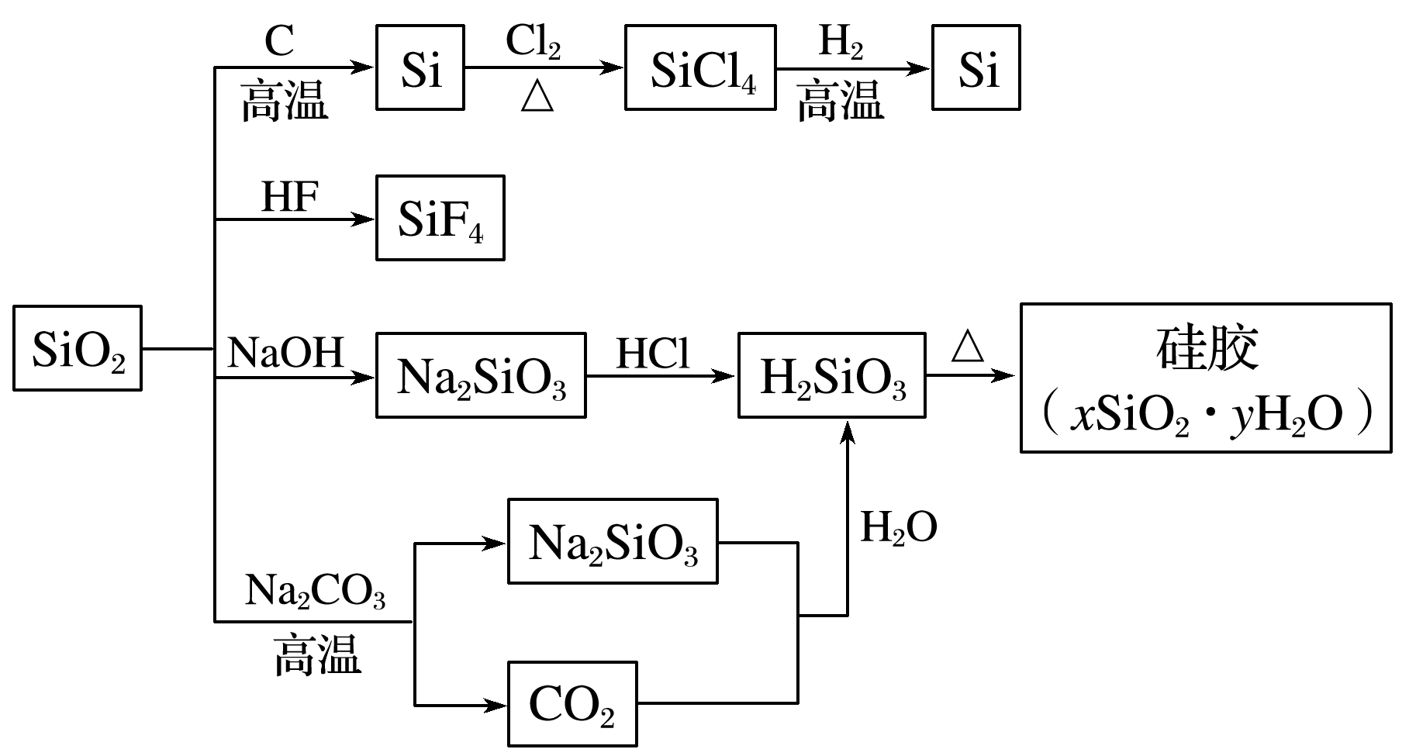
题组三 化工生产中的硅及化合物的转化
5.如图是利用二氧化硅制备硅及其化合物的流程，下列说法正确的是( )
1
2
3
4
5
6
A.SiO₂属于两性氧化物
B.盛放Na₂CO₃溶液的试剂瓶能用玻璃塞
C.硅胶吸水后可重复再生
D.图中所示转化反应都是氧化还原反应
解析答案

Slide 39
1
2
3
4
5
6
解析 SiO₂是酸性氧化物，它能与氢氟酸反应是其特殊性质，A错；
在图示转化关系中只有第一行的变化是氧化还原反应，其余均为非氧化还原反应。
答案 C

Slide 40
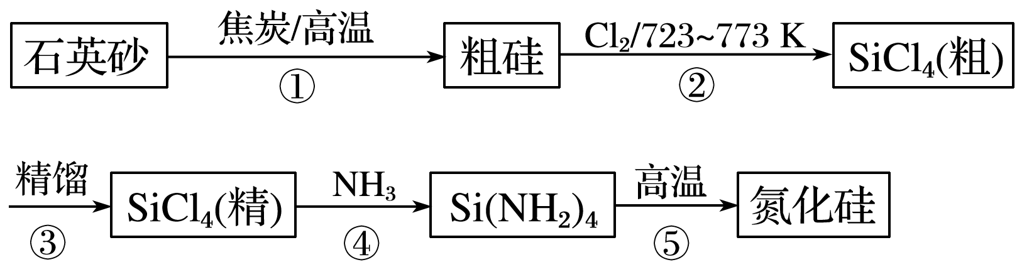
1
2
3
4
5
6
6.氮化硅可用作高温陶瓷复合材料，在航空航天、汽车发动机、机械等领域有着广泛的应用。由石英砂合成氮化硅粉末的路线如下图所示：
其中—NH₂中各元素的化合价与NH₃相同。请回答下列问题：
(1)石英砂不能与碱性物质共同存放，以NaOH为例，用化学反应方程式表示其原因：_______________________________________________
___________________________________________________________。

Slide 41
1
2
3
4
5
6
(2)图示①～⑤的变化中，属于氧化还原反应的是_________________
__________________________________________________________。
(3)SiCl₄在潮湿的空气中剧烈水解，产生白雾，军事工业中用于制造烟雾剂。SiCl₄水解的化学反应方程式为_________________________
__________________________________________________________。
(4)在反应⑤中，3 mol Si(NH₂)₄在高温下加热可得1 mol 氮化硅粉末和8 mol A气体，则氮化硅的化学式为________________。
(5)在高温下将SiCl₄在B和C两种气体的气氛中，也能反应生成氮化硅，B和C两种气体在一定条件下化合生成A。
写出SiCl₄与B和C两种气体反应的化学方程式_____________________
__________________________________________________________。
解析答案

Slide 42
1
2
3
4
5
6
解析 石英砂不能与碱性物质共同存放的实质是SiO₂与碱性物质可以发生反应。反应①是石英砂与焦炭发生氧化还原反应，反应②是硅单质与Cl₂反应，也是氧化还原反应。
SiCl₄水解可以看作Si结合四个OH－生成H₄SiO₄，H₄SiO₄不稳定失水生成H₂SiO₃，Cl－结合H＋生成HCl。
氮化硅的化学式可通过题目信息运用质量守恒求得。
结合题给信息，SiCl₄与N₂、H₂反应可得到Si₃N₄和HCl。

Slide 43
1
2
3
4
5
6
答案 (1)SiO₂＋2NaOH===Na₂SiO₃＋H₂O
(2)①②
(3)SiCl₄＋3H₂O===4HCl↑＋H₂SiO₃↓
(4)Si₃N₄
(5)3SiCl₄＋2N₂＋6H₂ Si₃N₄＋12HCl

Slide 44
1.不要混淆二氧化硅和硅的用途
用于制作光导纤维的是SiO₂，用于制作半导体材料、计算机芯片及光伏电池的是晶体硅。
2.熟悉几种常见饰品的主要成分
水晶、石英、玛瑙的主要成分是SiO₂；珍珠的主要成分是CaCO₃；钻石是金刚石；宝石的主要成分是Al₂O₃。
3.硅酸盐改写成氧化物形式的方法
(1)氧化物的书写顺序：活泼金属氧化物→较活泼金属氧化物→二氧化硅→水，不同氧化物间以“·”隔开。

Slide 45
(2)各元素的化合价保持不变，且满足化合价代数和为零，各元素原子个数比符合原来的组成。

Slide 46
探究高考 明确考向

Slide 47
1
2
3
4
1.高考选项正误判断，正确的划“√”，错误的划“×”
(1)Si和SiO₂都用于制造光导纤维( )
(2014·海南，10D)
(2)硅胶可用作食品干燥剂( )
(2015·全国卷Ⅱ，7A)
(3)SiO₂既能与KOH溶液反应又能与浓盐酸反应( )
(2014·福建理综，9②改编)
×
√
×
答案

Slide 48
1
2
3
4
(4)SiO₂既能和NaOH溶液反应又能和氢氟酸反应，所以是两性氧化物( )
(2015·安徽理综，9D)
(5)合成纤维和光导纤维都是新型无机非金属材料( )
(2012·新课标全国卷，8D)
×
×
√
答案

Slide 49
1
2
3
4
(7)SiO₂可与HF反应，因而氢氟酸不能保存在玻璃瓶中( )
(2013·广东理综，10D)
(8)高温下用焦炭还原SiO₂制取粗硅( )
(2013·广东理综，11C)
(9)硅酸钠溶液应保存在带玻璃塞的试剂瓶中( )
(2012·海南，4B)
(10)水玻璃可用于生产黏合剂和防火剂( )
(2010·江苏，4B)
√
√
×
√
答案

Slide 50
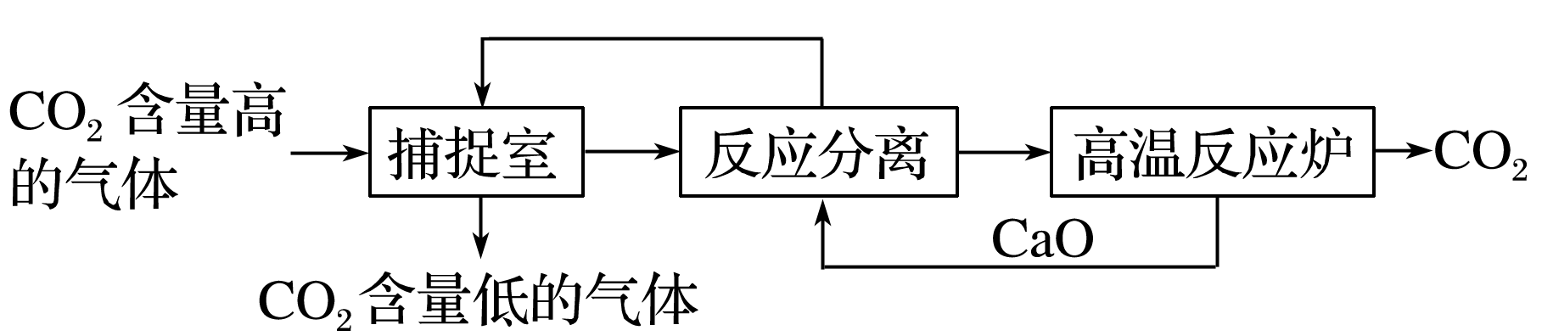
1
2
3
4
2.(2011·海南，9改编)“碳捕捉技术”是指通过一定的方法将工业生产中产生的CO₂分离出来并利用。如可利用NaOH溶液来“捕捉”CO₂，其基本过程如下图所示(部分条件及物质未标出)。
下列有关该方法的叙述中正确的是( )
①能耗大是该方法的一大缺点
②整个过程中，只有一种物质可以循环利用
③“反应分离”环节中，分离物质的基本操作是蒸发结晶、过滤
④该方法可减少碳排放，捕捉到的CO₂还可用来制备甲醇等产品
A.①② B.②③ C.③④ D.①④
解析答案

Slide 51
1
2
3
4
解析 ①，该方法中高温反应炉分离出CO₂，需要消耗较多能量；
②，整个过程中NaOH和CaO均可循环利用；
③，从捕捉室中得到的溶液中含有大量的NaHCO₃，加入CaO后生成CaCO₃和NaOH，通过过滤的方法即可分离；
④，捕捉到的CO₂可与H₂反应制备甲醇：CO₂＋3H₂ CH₃OH
＋H₂O。
答案 D

Slide 52
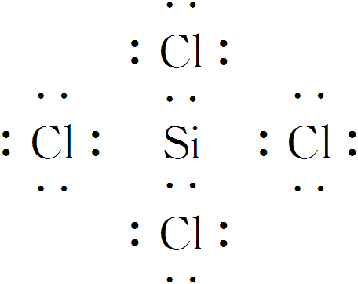
1
2
3
4
3.[2014·天津理综，7(4)]晶体硅(熔点1 410 ℃)是良好的半导体材料。由粗硅制纯硅过程如下：
写出SiCl₄的电子式：______________；在上述由SiCl₄制纯硅的反应中，测得每生成1.12 kg纯硅需吸收a kJ热量，写出该反应的热化学方程式：___________________________________________________________。
ΔH＝＋0.025a kJ·mol^{－1}
答案

Slide 53

1
2
3
4
4.[2012·重庆理综，26(1)(2)(3)]金刚石、SiC具有优良的耐磨、耐腐蚀特性，应用广泛。
(1)碳与短周期元素Q的单质化合仅能生成两种常见气态化合物，其中一种化合物R为非极性分子，碳元素在周期表中的位置是___________
______，Q是________，R的电子式为_____________。
解析 C与Q形成两种气态化合物，说明是CO、CO₂，其中CO₂是非极性分子，碳元素位于第二周期第ⅣA族，根据CO₂的结构式O==C==O写出其电子式。
第二周期第
ⅣA族
氧(或O)
解析答案

Slide 54
1
2
3
4
(2)一定条件下，Na还原CCl₄可制备金刚石，反应结束冷却至室温后，回收其中的CCl₄的实验操作名称为______，除去粗产品中少量钠的试剂为___________。
解析 CCl₄室温下为液体，固液混合物用过滤方法分离，粗产品金刚石中混有少量的Na，可利用Na的化学性质将Na与水或乙醇反应，然后过滤除去。
过滤
水(或乙醇)
解析答案

Slide 55
1
2
3
4
(3)碳还原SiO₂制SiC，其粗产品中杂质为Si和SiO₂。现将20.0 g SiC粗产品加入到过量的NaOH溶液中充分反应，收集到0.1 mol氢气，过滤得SiC固体11.4 g，滤液稀释到1 L，生成氢气的离子方程式为___________
____________________________________________________________，硅酸盐的物质的量浓度为______________。
解析答案
返回

Slide 56
1
2
3
4
返回

Slide 57
练出高分

Slide 58
1
2
3
4
5
6
7
8
9
10
11
12
13
14
1.下列关于C、Si两种非金属元素的说法中，正确的是( )
A.两者结合形成的化合物是共价化合物
B.在自然界中都能以游离态存在
C.氢化物的热稳定性比较：CH₄＜SiH₄
D.最高价氧化物都能与水反应生成相应的酸
解析 C、Si都是非金属元素，结合形成的化合物是共价化合物，A正确；
Si元素为亲氧元素，不能以游离态存在，故B错；
非金属性C＞Si，故氢化物的热稳定性SiH₄＜CH₄，故C错；
SiO₂既不溶于水，也不和水反应，故D错。
A
解析答案

Slide 59
1
2
3
4
5
6
7
8
9
10
11
12
13
14
2.下列说法中，不正确的是( )
A.SiO₂是酸性氧化物，但不与水反应
B.泡花碱属于盐类
C.明矾和漂白粉均可用于自来水的杀菌、消毒
D.玻璃和陶瓷都属于传统硅酸盐材料
解析 Na₂SiO₃俗称泡花碱，B项正确；
明矾只能净水不能消毒，C项错误。
C
解析答案

Slide 60
1
2
3
4
5
6
7
8
9
10
11
12
13
14
3.有些科学家提出硅是“21世纪的能源”，这主要是由于作为半导体材料的硅在太阳能发电过程中具有重要的作用。下列有关硅的说法中，不正确的是( )
A.高纯度的硅广泛用于制作计算机芯片
B.硅可由二氧化硅还原制得
C.低温时，硅与水、空气和酸不反应，但能与氢氟酸反应
D.自然界中硅的储量丰富，自然界中存在大量的单质硅
解析 硅在自然界中全部以化合态形式存在。
D
解析答案

Slide 61
1
2
3
4
5
6
7
8
9
10
11
12
13
14
4.化学家Seidel指出Si与NaOH溶液的反应，首先是Si与OH－反应，生成SiO ，然后SiO 迅速水解生成H₄SiO₄。下列有关说法正确的是( )
A.原硅酸钠(Na₄SiO₄)能迅速水解，溶液呈碱性，故Na₄SiO₄为弱电解质
B.石英玻璃、普通玻璃、陶瓷及水泥均属于硅酸盐产品
C.2HCl＋Na₂SiO₃===H₂SiO₃↓＋2NaCl，说明Cl的非金属性强于Si
D.半导体工业所说的“从沙滩到用户”是指将二氧化硅制成晶体硅
解析答案

Slide 62
1
2
3
4
5
6
7
8
9
10
11
12
13
14
解析 原硅酸钠是强电解质，A项错误；
石英玻璃的主要成分是SiO₂，不属于硅酸盐产品，B项错误；
盐酸不是Cl的最高价氧化物对应的水化物，无法通过盐酸与硅酸钠的反应比较Cl、Si的非金属性强弱，C项错误。
答案 D

Slide 63
1
2
3
4
5
6
7
8
9
10
11
12
13
14
5.下列物质性质与用途对应关系正确的是( )
选项 | 性质 | 用途
A | 硅酸钠化学性质稳定 | 制备木材防火剂
B | 硅酸溶胶具有吸附水分的能力 | 硅作半导体的材料
C | 二氧化硅硬度大、熔点高 | 氢氟酸在玻璃上刻花纹
D | 焦炭具有可燃性 | 焦炭还原二氧化硅冶炼粗硅
解析答案

Slide 64
1
2
3
4
5
6
7
8
9
10
11
12
13
14
解析 硅胶吸附水，与硅作半导体的材料无关，B错误；
二氧化硅硬度大，与氢氟酸和玻璃反应无关，C错误；
焦炭具有可燃性，与焦炭还原二氧化硅无关，D错误。
答案 A

Slide 65
1
2
3
4
5
6
7
8
9
10
11
12
13
14
6.下列说法正确的是( )
A.高温下，可在试管内完成焦炭和石英砂(SiO₂)制取硅的反应
B.CO₂和钠在一定条件下反应可以得到金刚石和碳酸钠，反应中氧化剂
和还原剂物质的量之比是3∶4
C.现代海战通过喷放液体SiCl₄(极易水解)和液氨可产生烟幕，其主要成
分是NH₄Cl
D.从燃煤烟道灰中(含GeO₂)提取半导体材料单质锗(Ge)，不涉及氧化还
原反应
解析答案

Slide 66
1
2
3
4
5
6
7
8
9
10
11
12
13
14
解析 玻璃的主要成分SiO₂在高温下也与C反应，A错误；
C由＋4价到0价，化合价变化为4，Na由0价到＋1价，化合价变化为1，根据化合价升降值相等原则，CO₂与Na物质的量之比为1∶4，B错误；
SiCl₄水解生成HCl和硅酸，HCl与氨气反应生成NH₄Cl，C正确；
由化合态到游离态，一定发生氧化还原反应，D错误。
答案 C

Slide 67
1
2
3
4
5
6
7
8
9
10
11
12
13
14
7.下列有关硅及硅酸盐材料的说法正确的是( )
A.硅酸钠属于盐，不属于碱，所以硅酸钠可以保存在磨口玻璃塞试剂瓶中
B.反应①Na₂SiO₃＋H₂O＋CO₂===Na₂CO₃＋H₂SiO₃↓，反应②Na₂CO₃＋
SiO₂ Na₂SiO₃＋CO₂↑，两反应是相互矛盾的，不可能都能发生
C.普通玻璃、石英玻璃、水泥等均属于硅酸盐材料
D.祖母绿的主要成分为Be₃Al₂Si₆O₁₈，用氧化物形式表示为
3BeO·Al₂O₃·6SiO₂
解析答案

Slide 68
1
2
3
4
5
6
7
8
9
10
11
12
13
14
解析 A项，硅酸钠溶液本身是一种粘合剂，易造成磨口玻璃塞与瓶口粘结；
B项，两反应条件不同，反应①是在溶液中进行，强酸可以制弱酸，而高温条件下，CO₂是气体，逸出反应体系，能促使反应发生；
C项，石英玻璃的成分为SiO₂，SiO₂是氧化物不是盐；
D项正确。
答案 D

Slide 69
1
2
3
4
5
6
7
8
9
10
11
12
13
14
8.将足量CO₂气体通入水玻璃(Na₂SiO₃溶液)中，然后加热蒸干，再在高温下充分灼烧，最后得到的固体物质是( )
A.Na₂SiO₃ B.Na₂CO₃、Na₂SiO₃
C.Na₂CO₃、SiO₂ D.SiO₂
解析答案

Slide 70
1
2
3
4
5
6
7
8
9
10
11
12
13
14
解析 将足量CO₂气体通入水玻璃中，发生反应：2CO₂＋Na₂SiO₃＋2H₂O===H₂SiO₃↓＋2NaHCO₃；
加热蒸干，高温灼烧时发生反应：H₂SiO₃ H₂O＋SiO₂；
答案 A

Slide 71
1
2
3
4
5
6
7
8
9
10
11
12
13
14
9.用足量的CO还原13.7 g某铅氧化物，把生成的CO₂全部通入到过量的澄清石灰水中，得到的沉淀干燥后质量为8.0 g，则此铅氧化物的化学式是( )
A.PbO B.Pb₂O₃ C.Pb₃O₄ D.PbO₂
解析答案

Slide 72
1
2
3
4
5
6
7
8
9
10
11
12
13
14
解析 设此铅氧化物的化学式为Pb_{x}O_{y}，
Pb_{x}O_{y}～y[O]～yCO～yCO₂～yCaCO₃
16y 100y
m(O)＝1.28 g 8.0 g
所以m(Pb)＝13.7 g－1.28 g＝12.42 g
答案 C

Slide 73
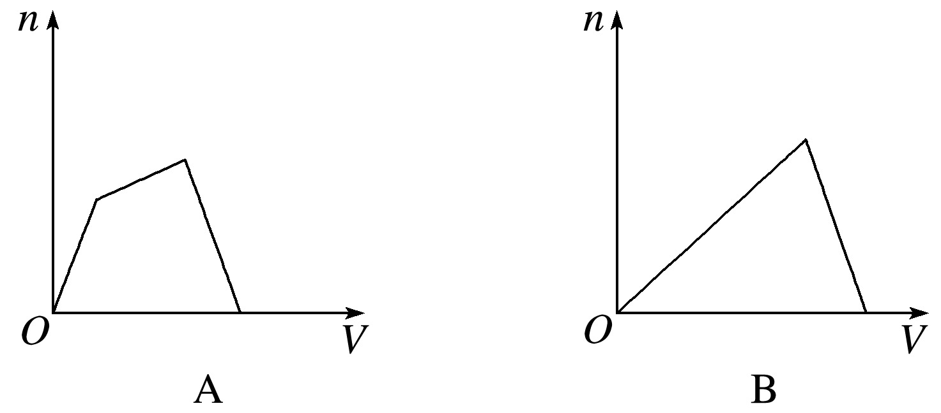
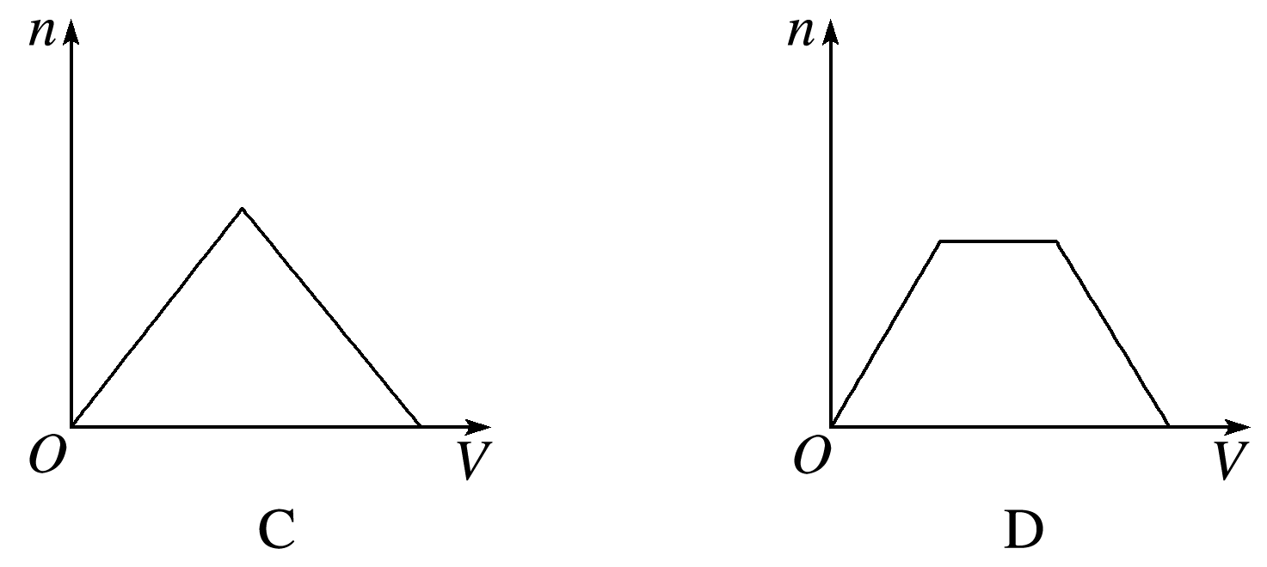
1
2
3
4
5
6
7
8
9
10
11
12
13
14
10.将足量CO₂通入KOH和Ca(OH)₂的混合稀溶液中，生成沉淀的物质的量(n)和通入CO₂体积(V)的关系正确的是( )
解析答案

Slide 74
1
2
3
4
5
6
7
8
9
10
11
12
13
14
解析 CO₂与KOH和Ca(OH)₂都会反应，但存在着竞争，如果先与KOH反应，则反应后生成的K₂CO₃立即会与Ca(OH)₂反应生成CaCO₃，因此，可以看成CO₂先与Ca(OH)₂反应，所以通CO₂后立即有CaCO₃生成。
第二步还要判断CO₂是先跟KOH反应还是先与生成的CaCO₃反应，同样可以采用假设法判断，即如果先与CaCO₃反应，则生成的Ca(HCO₃)₂又会与KOH反应，因此是先与KOH反应，此过程生成沉淀的物质的量不变，当KOH反应完全，再与CaCO₃反应，直至沉淀完全溶解，故选D。
答案 D

Slide 75
1
2
3
4
5
6
7
8
9
10
11
12
13
14
11.已知二氧化铅在酸性条件下把Mn^{2＋}氧化成MnO ，试判断二氧化铅与浓盐酸反应的化学方程式正确的是( )
A.PbO₂＋4HCl===PbCl₄＋2H₂O
B.PbO₂＋4HCl===PbCl₂＋Cl₂↑＋2H₂O
C.PbO₂＋2HCl＋2H＋===PbCl₂＋2H₂O
D.PbO₂＋4HCl===PbCl₂＋2OH－
B
答案

Slide 76
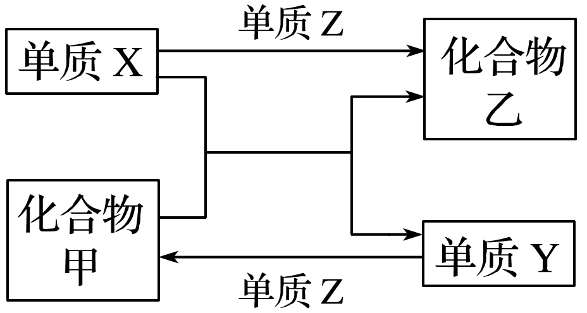
1
2
3
4
5
6
7
8
9
10
11
12
13
14
12.甲、乙是两种常见的化合物，X、Y、Z是三种常见的单质。下表所列各组物质中，物质之间通过一步反应不能实现如图所示转化的是( )

Slide 77
1
2
3
4
5
6
7
8
9
10
11
12
13
14
选项 | X | Y | Z | 甲 | 乙
A | C | H₂ | O₂ | H₂O | CO
B | Zn | Fe | Cl₂ | FeCl₃ | ZnCl₂
C | Mg | C | O₂ | CO₂ | MgO
D | H₂ | Si | Cl₂ | SiCl₄ | HCl
解析答案

Slide 78
1
2
3
4
5
6
7
8
9
10
11
12
13
14
解析 A项，X为C，Z为O₂，碳与氧气可以发生不完全燃烧生成化合物乙CO，碳与水在高温的条件下可以反应生成CO和H₂，氢气在氧气中燃烧生成水，可以一步实现；
B项，X为Zn，Z为Cl₂，锌与氯气可以一步反应生成化合物乙ZnCl₂；
Y为Fe，铁与氯气可以一步反应生成化合物甲FeCl₃；
锌与氯化铁不能一步反应生成化合物乙(ZnCl₂)与单质Y(Fe)，二者反应首先生成ZnCl₂和FeCl₂，然后锌再与FeCl₂反应置换出铁，不可以一步实现；
C项，X为Mg，Z为O₂，镁与氧气可以一步反应生成化合物乙MgO；Y为C，碳与氧气可以一步反应生成化合物甲CO₂；镁与二氧化碳可以一步反应生成化合物乙(MgO)与单质Y(C)，可以一步实现；

Slide 79
1
2
3
4
5
6
7
8
9
10
11
12
13
14
D项，X为H₂，Z为Cl₂，氢气与氯气可以一步反应生成化合物乙HCl；Y为Si，硅与氯气可以一步反应生成化合物甲SiCl₄；氢气与SiCl₄可以一步反应生成化合物乙(HCl)与单质Y(Si)，可以一步实现。
答案 B

Slide 80
1
2
3
4
5
6
7
8
9
10
11
12
13
14
13.晶体硅是信息科学和能源科学中的一种重要材料，可用于制芯片和太阳能电池等。以下是工业上制取纯硅的一种方法。
请回答下列问题(各元素用相应的元素符号表示)：
(1)在上述生产过程中，属于置换反应的有________(填反应代号)。

Slide 81
1
2
3
4
5
6
7
8
9
10
11
12
13
14
(2)写出反应③的化学方程式_____________________________________
___________________________________________________________。
(3)化合物W的用途很广，通常可用作建筑工业和造纸工业的黏合剂，可作肥皂的填充剂，是天然水的软化剂。将石英砂和纯碱按一定比例混合加热至1 373～1 623 K反应，生成化合物W，其化学方程式是____
___________________________________________________________。

Slide 82
1
2
3
4
5
6
7
8
9
10
11
12
13
14
(4)A、B、C三种气体在“节能减排”中作为减排目标的一种气体是__________(填化学式)；分别通入W溶液中能得到白色沉淀的气体是______________(填化学式)。
(5)工业上合成氨的原料H₂的制法是先把焦炭与水蒸气反应生成水煤气，再提纯水煤气得到纯净的H₂，提纯水煤气得到纯净的H₂的化学方程式为__________________________________________________
________________________________________________________。
解析答案

Slide 83
1
2
3
4
5
6
7
8
9
10
11
12
13
14

Slide 84
1
2
3
4
5
6
7
8
9
10
11
12
13
14
A、B、C分别为CO、CO₂、HCl，其中CO₂是温室气体，是节能减排的目标气体；
CO₂和HCl通入W(硅酸钠)溶液中能够生成白色沉淀(硅酸)。
答案 (1)①②③
(4)CO₂ CO₂和HCl

Slide 85
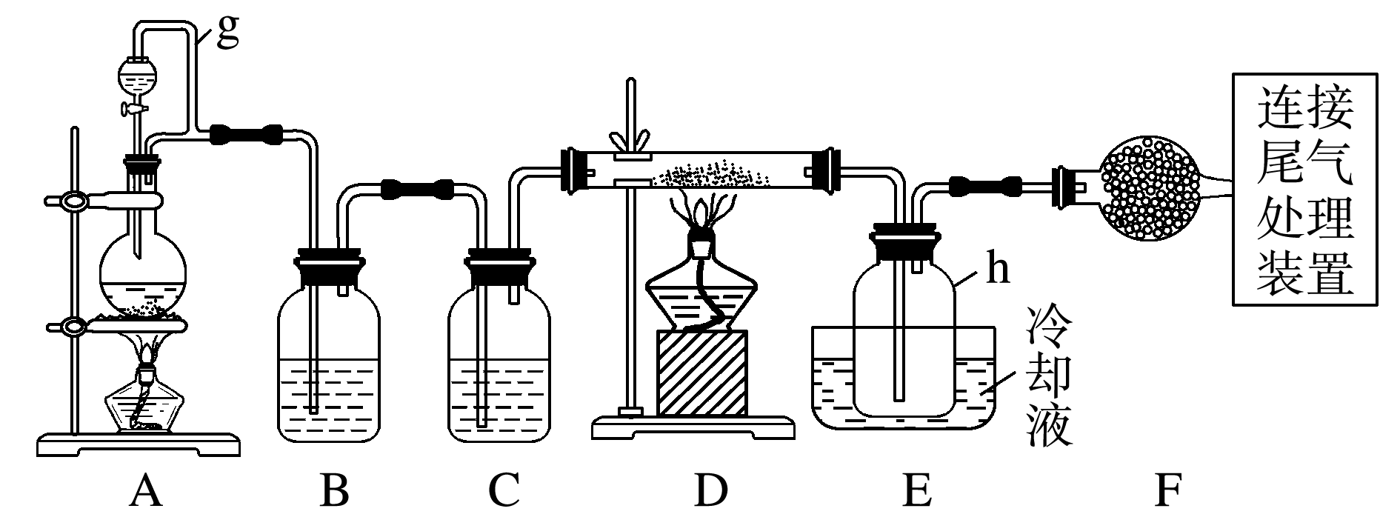
1
2
3
4
5
6
7
8
9
10
11
12
13
14
14.单晶硅是信息产业中重要的基础材料。通常用碳在高温下还原二氧化硅制得粗硅(含铁、铝、硼、磷等杂质)，粗硅与氯气反应生成四氯化硅(反应温度450～500 ℃)，四氯化硅经提纯后用氢气还原可得高纯硅。以下是实验室制备四氯化硅的装置示意图。

Slide 86
1
2
3
4
5
6
7
8
9
10
11
12
13
14
相关信息如下：
a.四氯化硅遇水极易水解；
b.硼、铝、铁、磷在高温下均能与氯气直接反应生成相应的氯化物；
c.有关物质的物理常数见下表：
物质 | SiCl₄ | BCl₃ | AlCl₃ | FeCl₃ | PCl₅
沸点/℃ | 57.7 | 12.8 | － | 315 | －

Slide 87
1
2
3
4
5
6
7
8
9
10
11
12
13
14
熔点/℃ | －70.0 | －107.2 | － | － | －
升华温度/℃ | － | － | 180 | 300 | 162
请回答下列问题：
(1)写出装置A中发生反应的离子方程式：
____________________________________________________________。
(2)装置A中g管的作用是____________；装置C中的试剂是__________；装置E中的h瓶需要冷却的理由是_________________________________
_______________________________________。

Slide 88
1
2
3
4
5
6
7
8
9
10
11
12
13
14
(3)装置E中h瓶收集到的粗产物可通过精馏(类似多次蒸馏)得到高纯度四氯化硅，精馏后的残留物中，除铁元素外可能还含有的杂质元素是__________________________________________________________________(填写元素符号)。
解析答案
返回

Slide 89
1
2
3
4
5
6
7
8
9
10
11
12
13
14
解析 依题中信息可知A为Cl₂的发生装置，B、C为Cl₂的净化装置，D中发生反应2Cl₂＋SiSiCl₄，生成的SiCl₄用E收集，B中为饱和食盐水将氯化氢气体除去，C中应为浓H₂SO₄除水，由表中数据可知SiCl₄沸点较低，用冷却液可得到液态SiCl₄；由题中信息，即可轻松完成第(3)问。
(2)平衡气压 浓H₂SO₄ SiCl₄沸点较低，用冷却液可得到液态SiCl₄
(3)Al、P、Cl
返回

